Slide 1
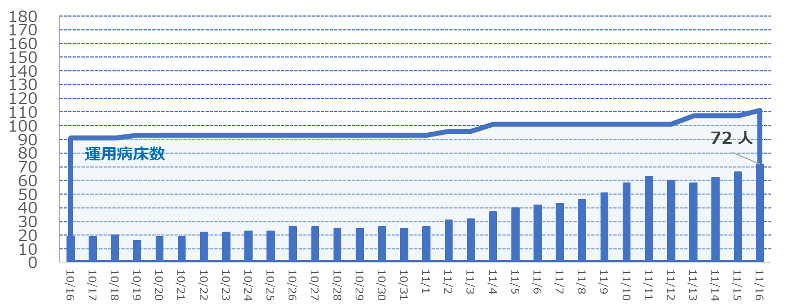
[重症病床] 病床運用フェーズ４への移行の判断について
資料１－５
〇病床確保計画における次フェーズ移行の判断基準
※11/18第7回協議会資料
 | 目標 病床数 | 確保 病床数 （11月17日） | 次フェーズ移行の判断基準 （下記基準と感染拡大状況から総合的に判断）
フェーズ１ | 60床 | 72床 | 重症患者およそ27人以上（病床使用率45％以上）⇒フェーズ２移行準備
フェーズ２ | 80床 | 89床 | 重症患者およそ36人以上（病床使用率45％以上）⇒フェーズ３移行準備
フェーズ３ | 150床 | 163床 | 重症患者およそ105人以上（病床使用率70％以上）⇒フェーズ４移行準備
フェーズ４ | 215床 | 206床 | ―
〇重症患者と重症病床運用の推移
人・病床
フェーズ３確保病床数（163床）
・フェーズ３の確保病床数（163床）に対し現在の運用病床数は（111床）
・12月1日には141床運用の予定であるが、現在の患者増加傾向を踏まえ
ると、12月１日までに病床が不足する可能性がある
フェーズ４への移行判断基準患者数（105人）
患者数が急速に増加
day
フェーズ２（～11月８日）
フェーズ３
＜今後の方針＞
フェーズ３の確保病床数の運用を改めて個別に医療機関へ要請するとともに、受入病床の確保が
困難になっていることから、判断基準には満たないが、フェーズ４への移行を各医療機関に要請。

Slide 2
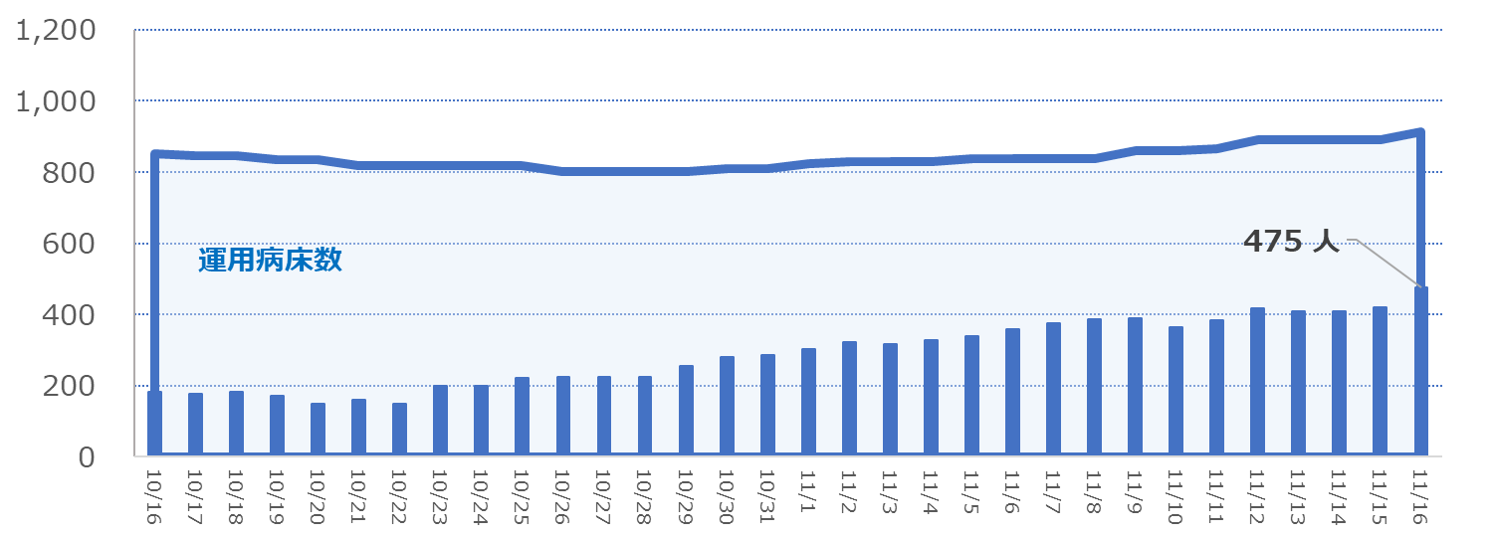
[軽症中等症病床] 病床運用フェーズ４への移行の判断について
〇病床確保計画における次フェーズ移行の判断基準
 | 目標 病床数 | 確保 病床数 （11月17日） | 次フェーズ移行の判断基準 （下記基準と感染拡大状況から総合的に判断）
フェーズ１ | 500床 | 572床 | 軽症中等症患者およそ225人以上（病床使用率45％以上）⇒フェーズ２移行準備
フェーズ２ | 800床 | 911床 | 軽症中等症患者およそ360人以上（病床使用率45％以上）⇒フェーズ３移行準備
フェーズ３ | 1,000床 | 994床 | 軽症中等症患者およそ700人以上（病床使用率70％以上）⇒フェーズ４移行準備
フェーズ４ | 1,400床 | 1,199床 | ―
〇軽症中等症患者と軽症中等症病床運用の推移
フェーズ３確保病床数（994床）
人・病床
・フェーズ３の確保病床数（994床）に対し現在の運用病床数（913床）
・1病院あたりの1日あたり受入数には限りがある
・1日あたり50人程度の新規入院患者が発生している状況
（運用病床と患者数の差（438）であるため10日程度で埋まる可能性がある）
フェーズ４への移行判断基準患者数（700人）
患者数が急速に増加
day
フェーズ1（～10月29日）
フェーズ２（～11月８日）
フェーズ３
＜今後の方針＞
フェーズ３の確保病床数の運用を改めて医療機関に要請するとともに、感染状況、運用病床の残数、
準備に2週間程度要する等を考慮し、判断基準には満たないがフェーズ４への移行を各医療機関に要請。

